Slide 1
SUPER COMPENSAZIONE

Slide 2
CARICO DI ALLENAMENTO
È l’insieme degli stimoli allenanti ai quali viene sottoposto
l’atleta al fine di determinare nel suo organismo gli adattamenti
e i conseguenti processi di Supercompensazione.
La Supercompensazione può essere definita come
l’innalzamento delle capacità lavorative al di sopra dei livelli
che l’atleta era in grado di esprimere poco tempo prima
Il carico di allenamento va modulato affinché non diventi un
sovraccarico ECCESSIVO

Slide 3
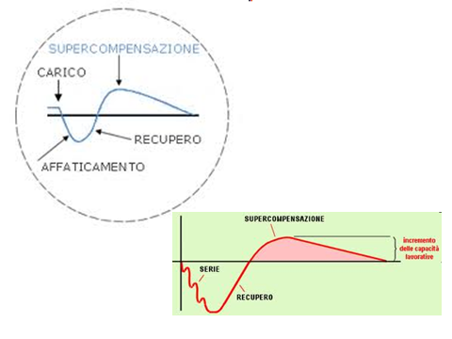

Slide 4
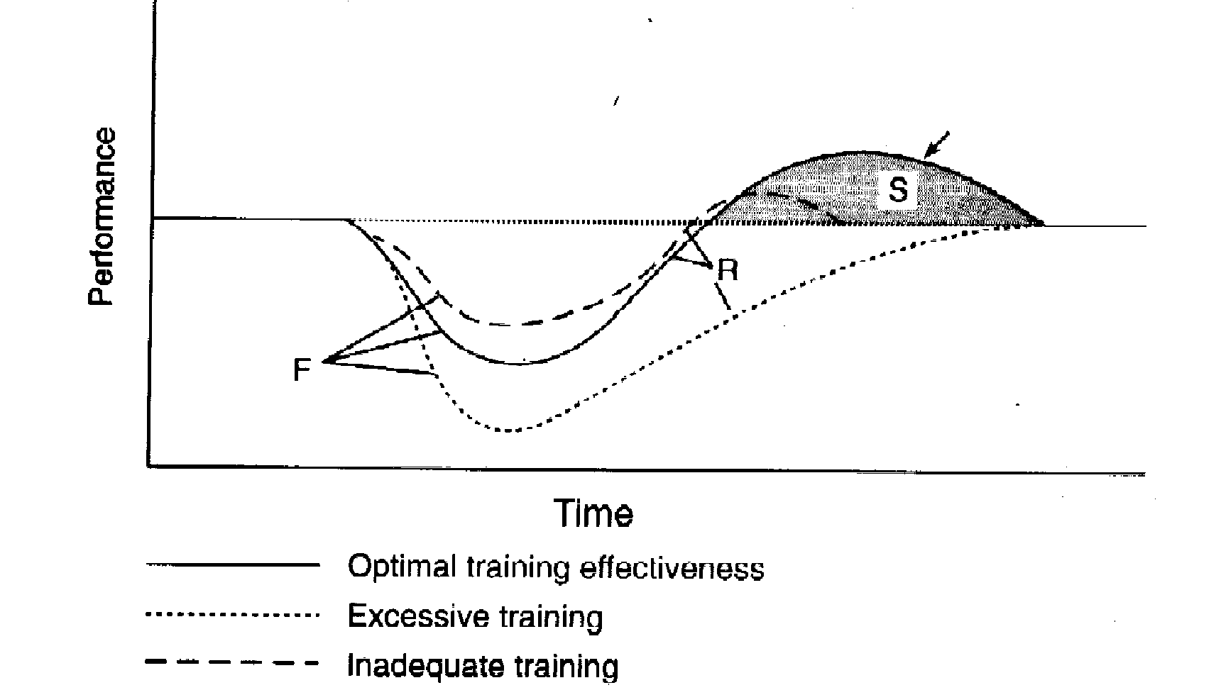

Slide 5
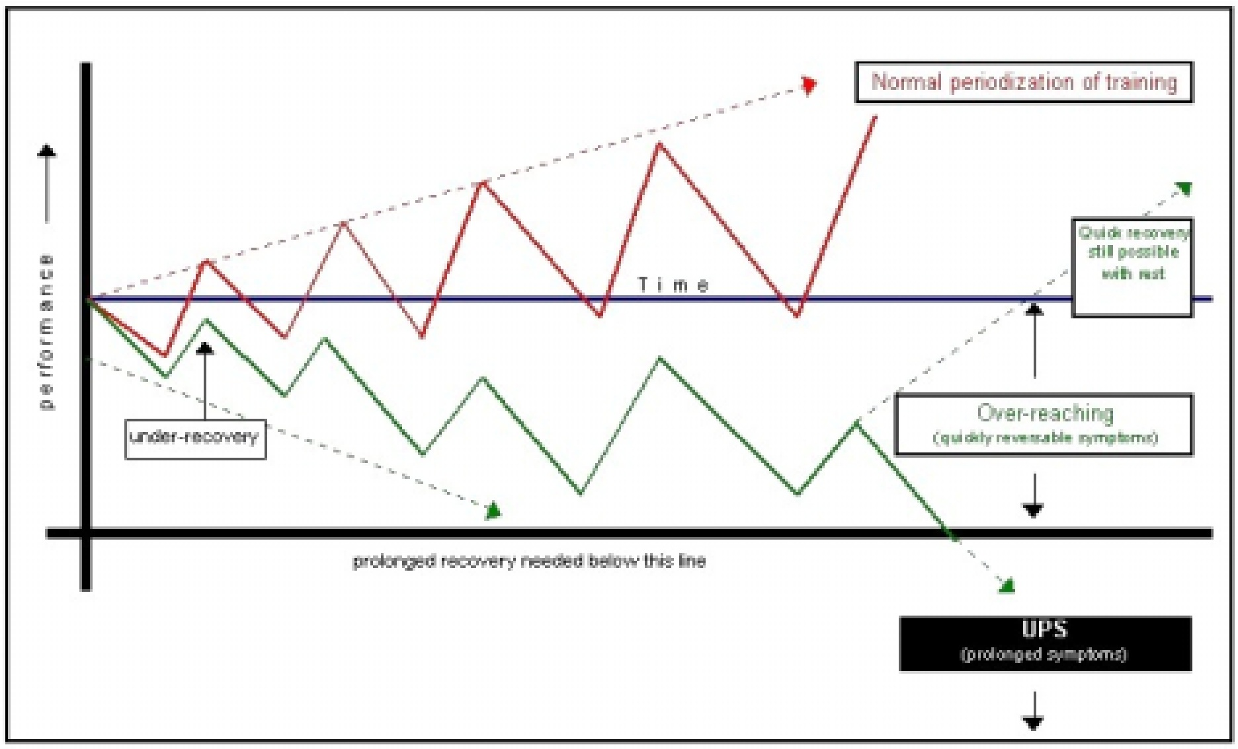

Slide 6
GRAZIE

